Slide 1

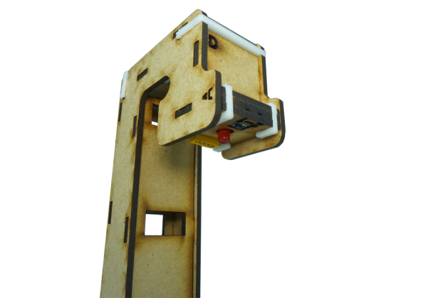
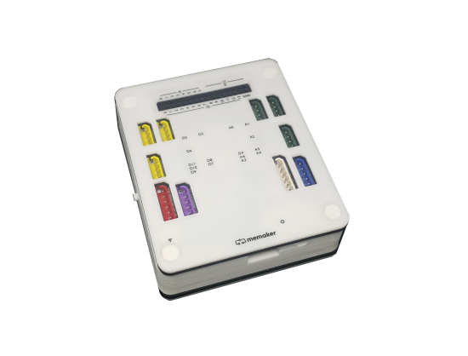

스마트 스탠드 만들고 코딩 하기
만들면서 배우는 코딩 교육 미메이커
미메이커 코딩보드와 엔트리를 활용한
스마트 스탠드 코딩과 만들기!

Slide 2
학습 주제
미메이커 코딩보드의 LED를 코딩으로 작동시키고 선택논리를 활용한다.
빛 감지 센서(조도센서)를 활용한 아날로그 개념을 알 수 있다.
순차, 선택 , 반복 논리를 조합하여 스마트 스탠드를 만들 수 있다.

Slide 3
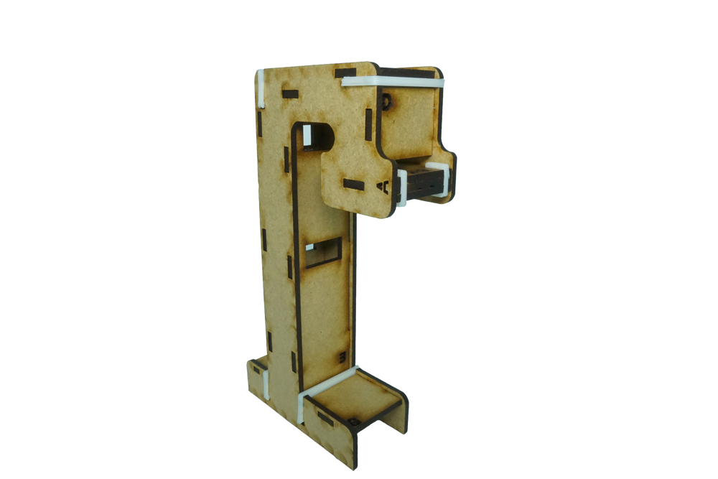

스마트 스탠드를 만들고 코딩하자
창의력
논리력

Slide 4
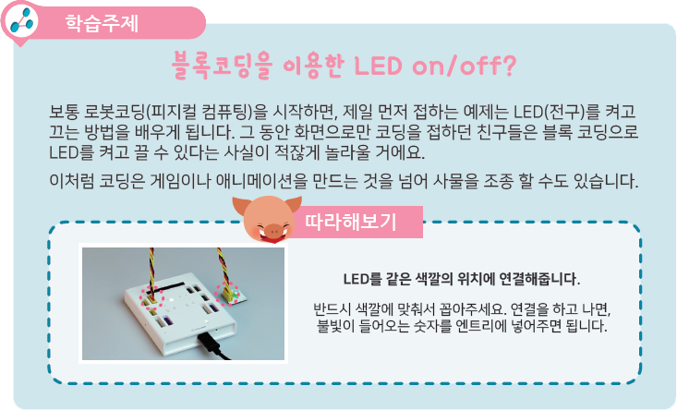
로봇코딩 알아보기1

Slide 5
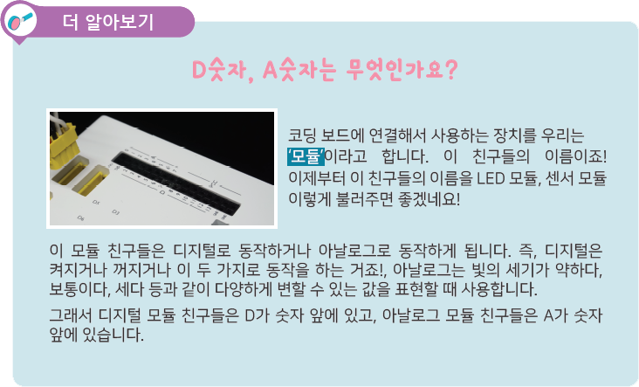
로봇코딩 알아보기2

Slide 6
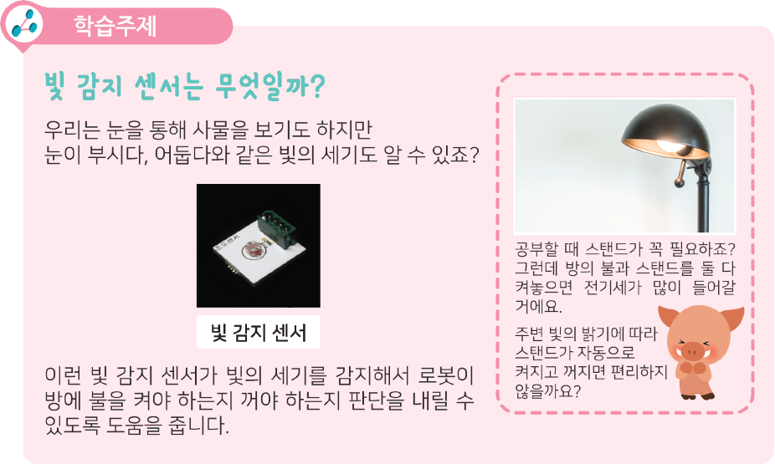
로봇코딩 알아보기3

Slide 7
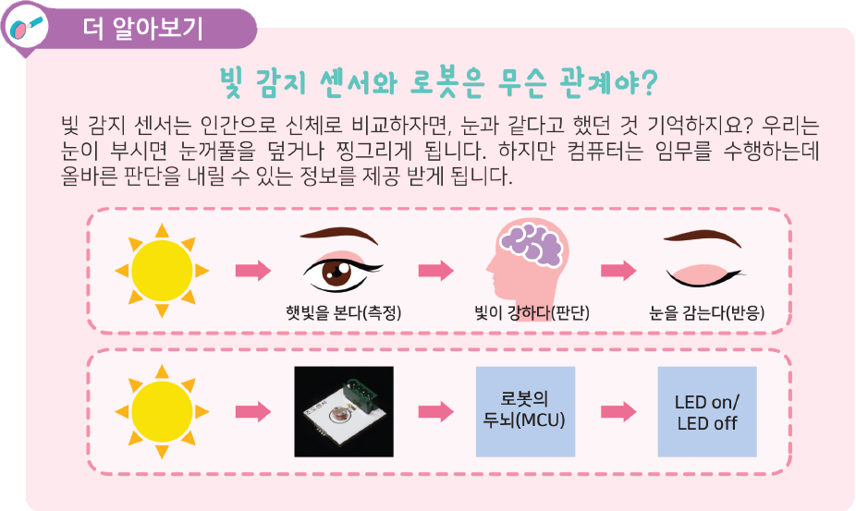
로봇코딩 알아보기4

Slide 8
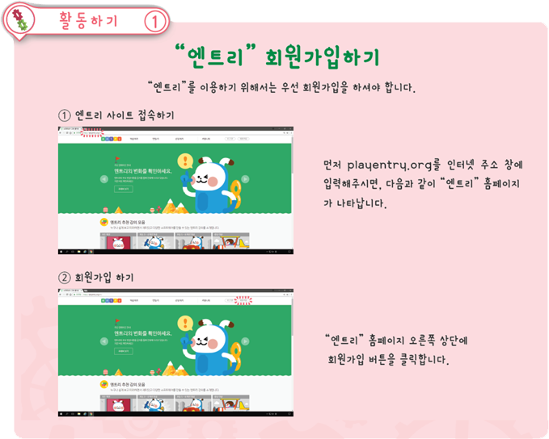
엔트리 회원가입1

Slide 9
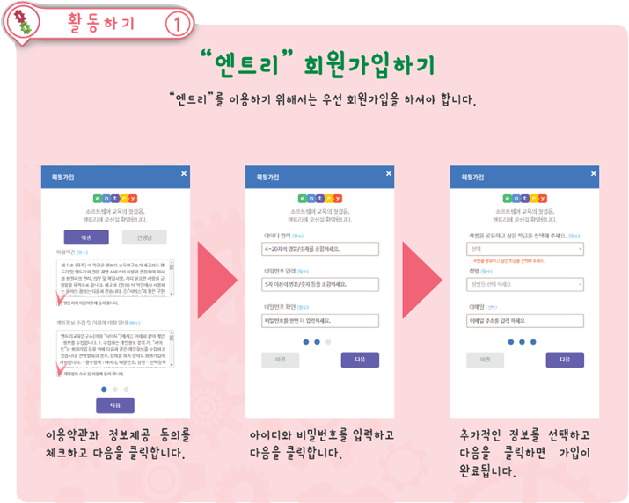
엔트리 회원가입2

Slide 10
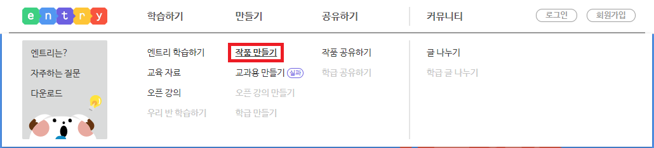
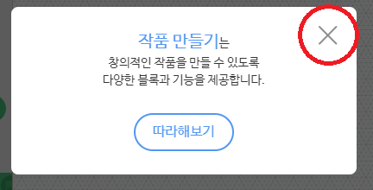
하드웨어 연결프로그램 설치
만들기에 마우스를 가져다 놓으면, 작품 만들기 메뉴를 볼 수 있습니다.
따라해보기 창이 나타나면 ‘X’를 클릭합니다.

Slide 11
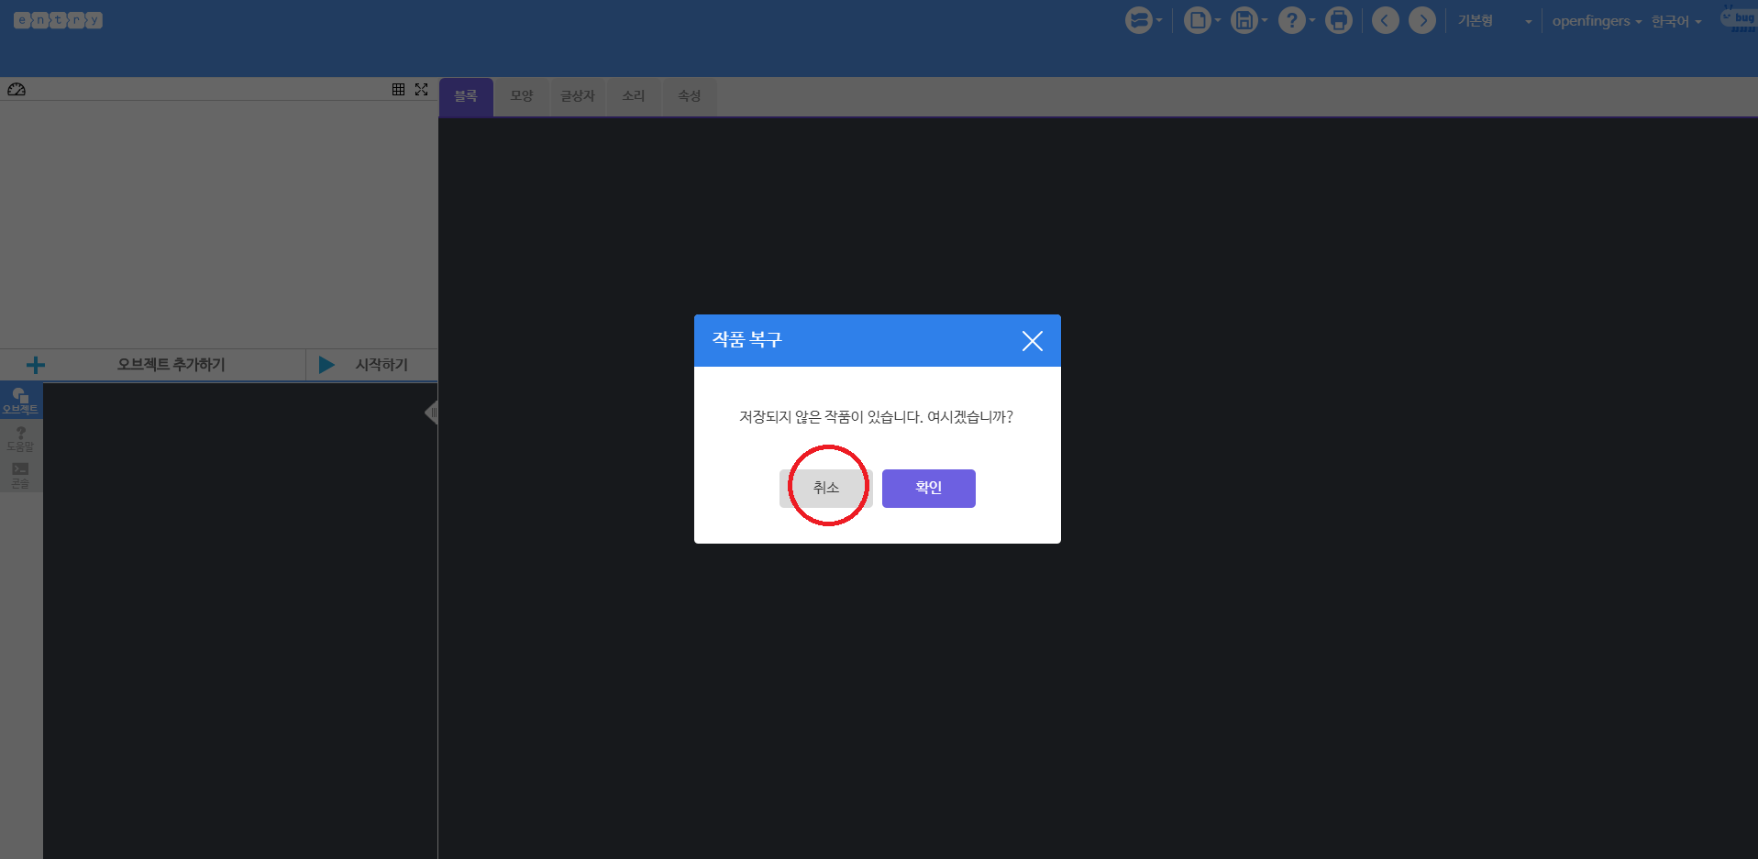
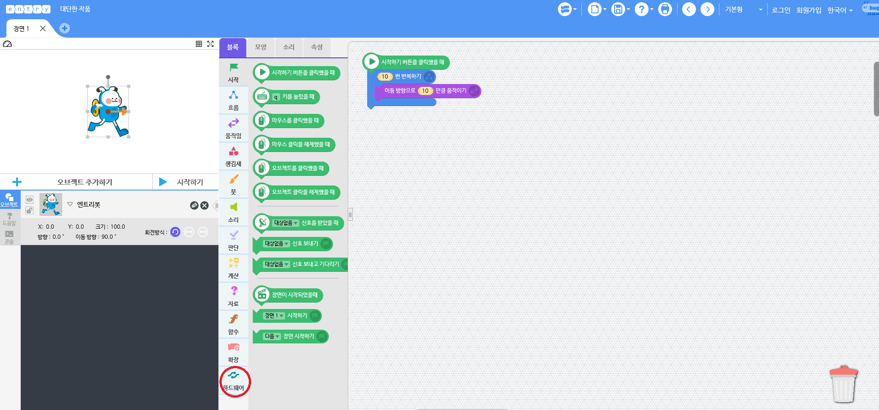
하드웨어 연결프로그램 설치
미리 작품 만들기를 해보신 경우, ‘작품복구’ 안내창이 나옵니다. ‘취소’ 를 선택합니다.
하드웨어 블록꾸러미에 ‘하드웨어’ 를 클릭합니다.

Slide 12
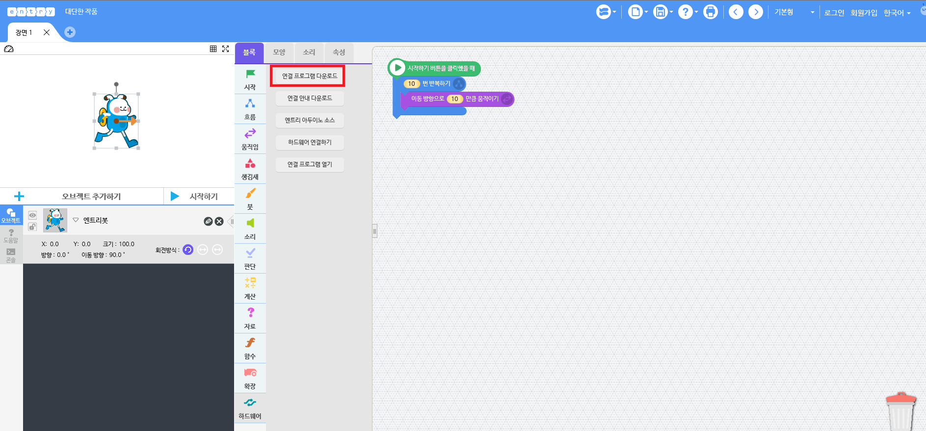
하드웨어 연결프로그램 설치
‘연결 프로그램 다운로드’를 클릭합니다.
(익스플로러) 하단에 모든 콘텐츠 표시가 나타나면, 버튼을 클릭해줍니다. 새로 고침이 되고, 다시 하드웨어 블록꾸러미로 들어가서 ‘연결 프로그램 다운로드’를 클릭합니다.

Slide 13
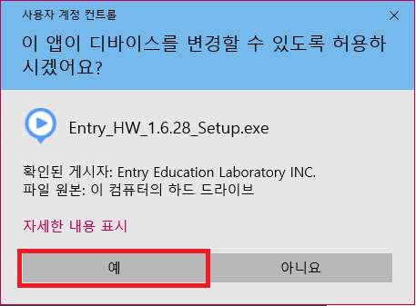
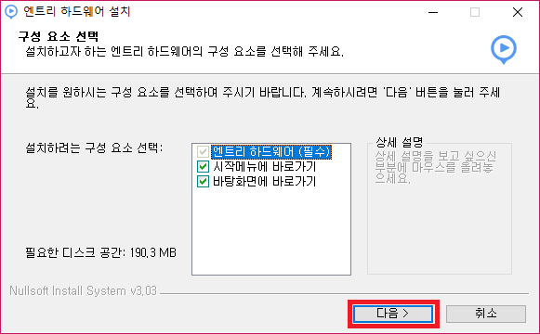
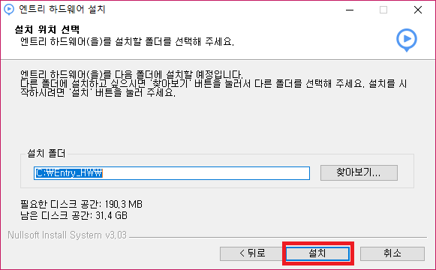
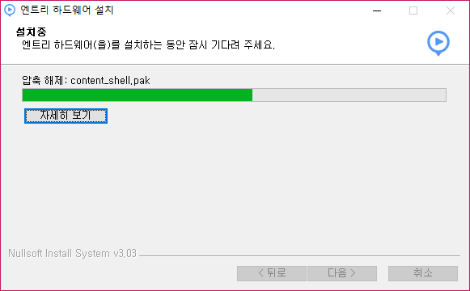
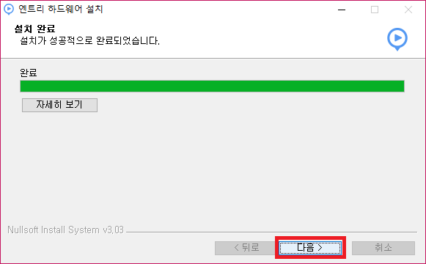
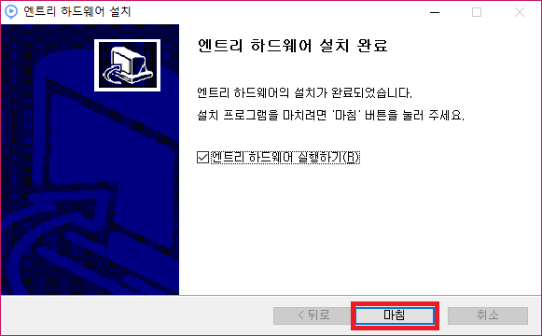
하드웨어 연결프로그램 설치
순서대로 모두 설치를 완료 합니다.

Slide 14
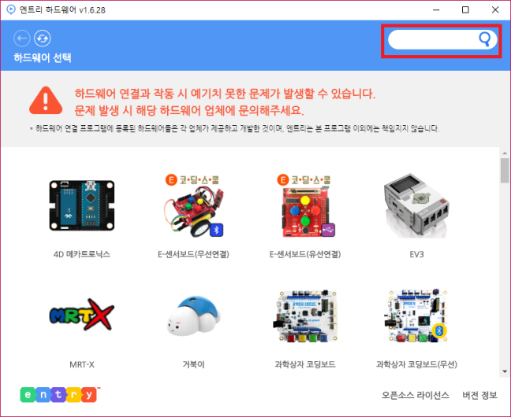
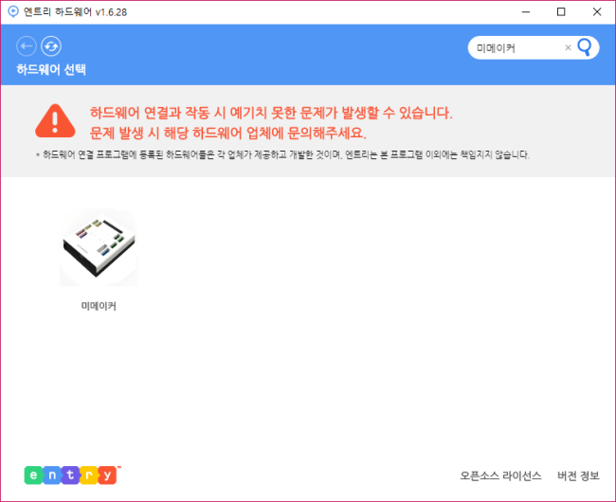
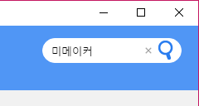
하드웨어 연결프로그램 설치
엔트리 하드웨어 창에서 ‘미메이커’를 검색합니다.

Slide 15
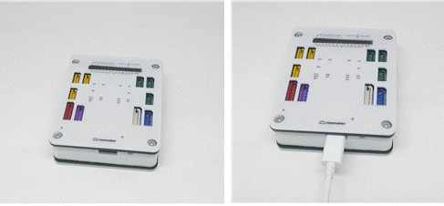
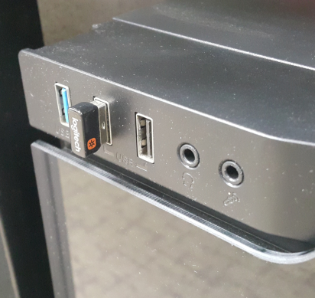
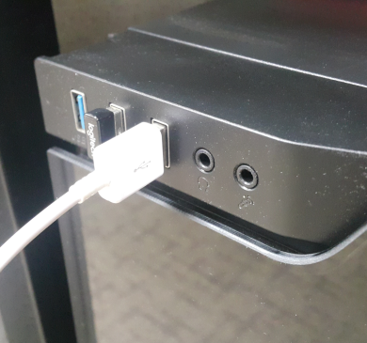
하드웨어 연결프로그램 설치
미메이커 코딩보드와 USB 케이블(흰색)을 연결합니다. ※ 방향에 주의하세요
USB커넥터를 컴퓨터와 연결합니다.

Slide 16
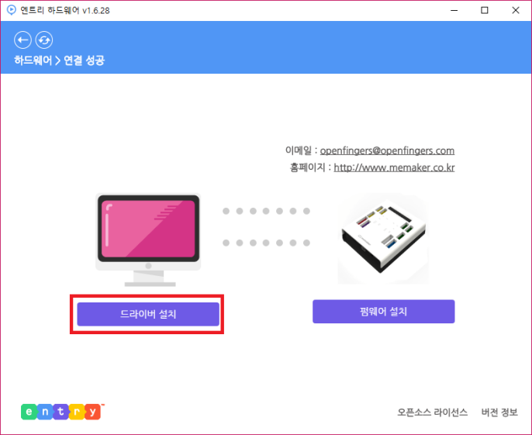
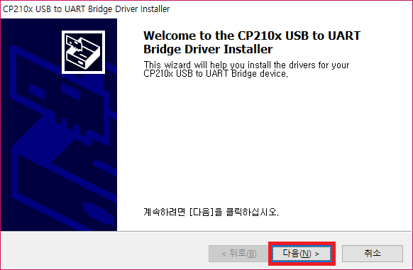
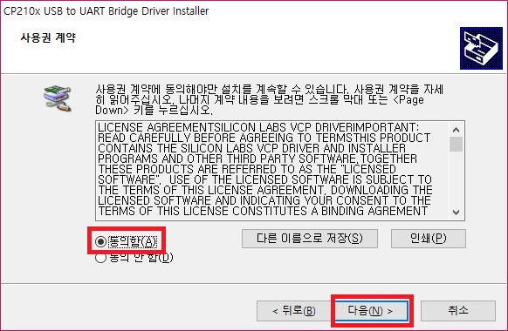

하드웨어 연결프로그램 설치
(드라이버 설치 미완료 시)미메이커 보드와 컴퓨터를 연결하면 ‘연결 중입니다.’ 안내가 나타납니다. 그림과 같이 드라이버를 설치 합니다.

Slide 17
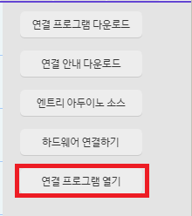
하드웨어 연결프로그램 설치
드라이버 설치까지 전부 완료하면, ‘연결 중입니다.’ → ‘연결 되었습니다.’ 라고 노란색 배경에 안내문이 나타나고 사라집니다.
엔트리 하드웨어 창에 ‘X’ 를 클릭하여, 닫고 ’연결 프로그램 열기’를 클릭하여 다시 시작합니다.

Slide 18
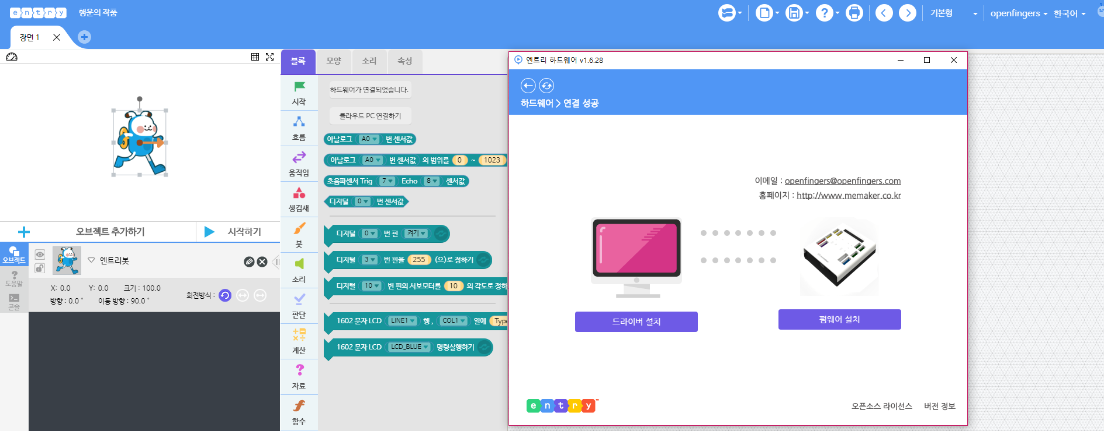
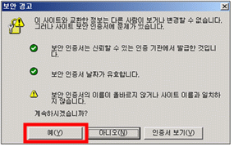
하드웨어 연결프로그램 설치
정상적으로 연결이 성공하면, 하드웨어 블록이 나타납니다.
만일 하드웨어 블록이 나타나지 않고, 다음과 같은 이미지가 나타나면 반드시 ‘예’를 선택해주세요. 그래야 ‘하드웨어’ 블록이 나타납니다.

Slide 19
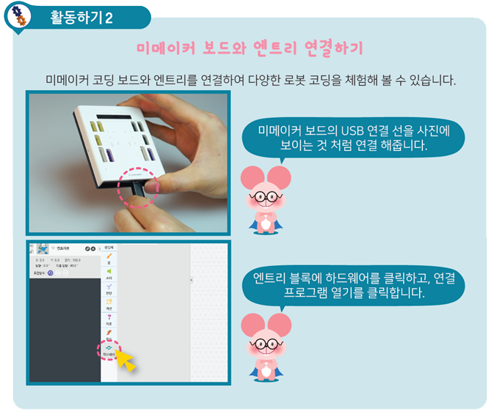
(하드웨어 연결프로그램 설치 후) 미메이커 코딩보드 연결하기1

Slide 20

(하드웨어 연결프로그램 설치 후) 미메이커 코딩보드 연결하기2

Slide 21
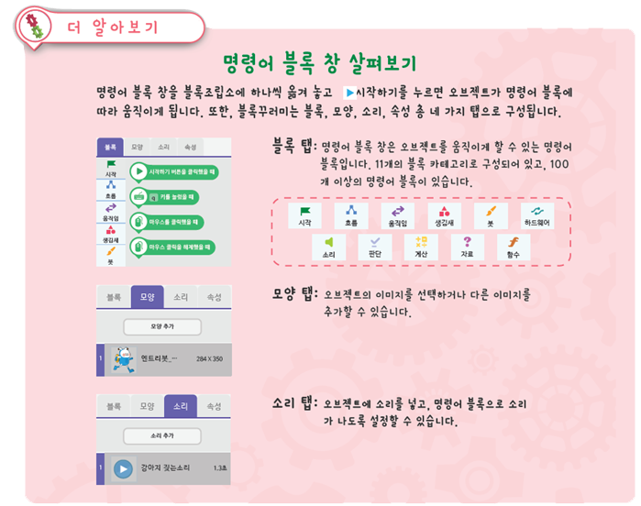
명령어 블록 창

Slide 22
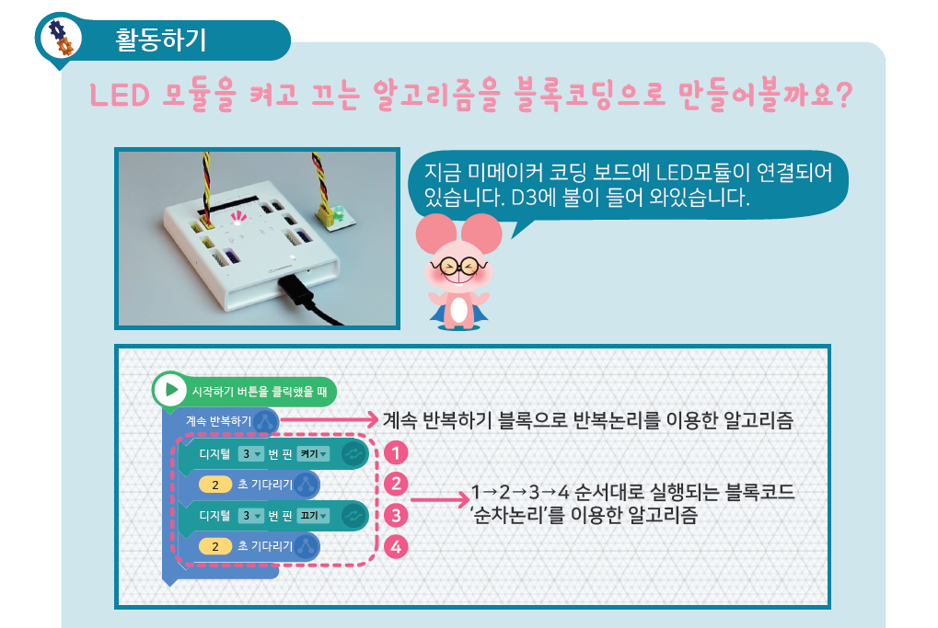
LED 코딩으로 확인하기

Slide 23
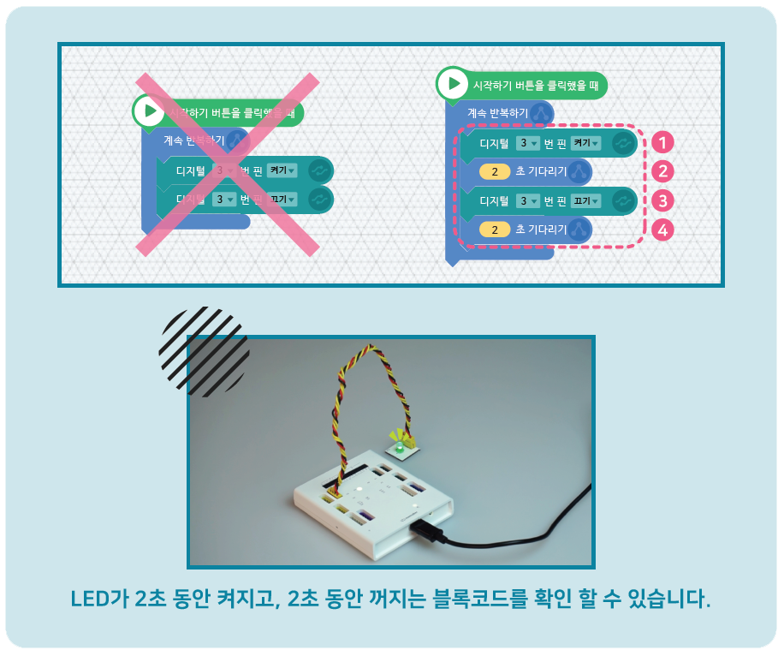
LED 코딩으로 확인하기
디지털 핀 켜기와 끄기 사이에 기다리기 블록이 없으면 작동이 안됩니다.

Slide 24
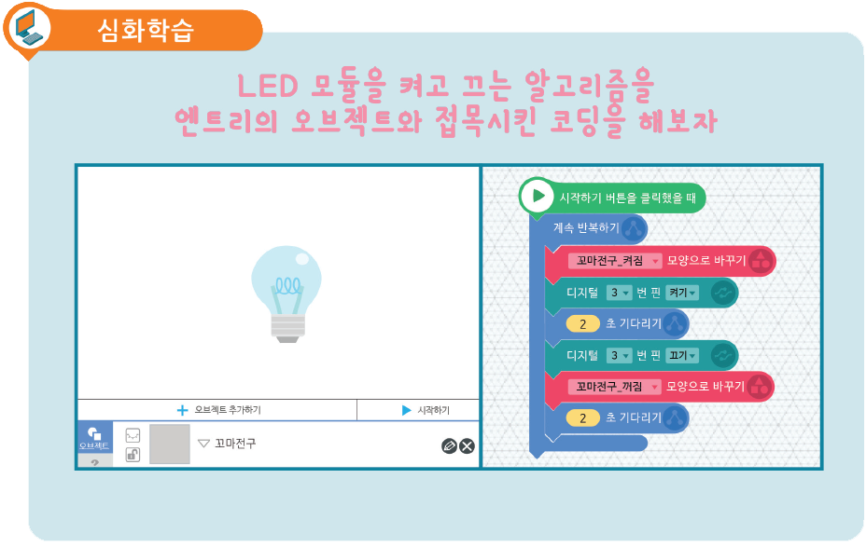
LED 코딩으로 확인하기

Slide 25
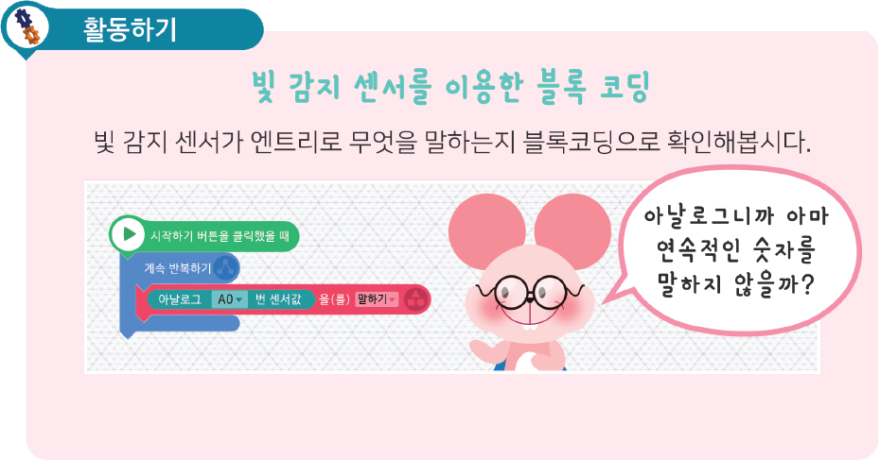
빛 감지 센서(조도센서) 확인하기

Slide 26
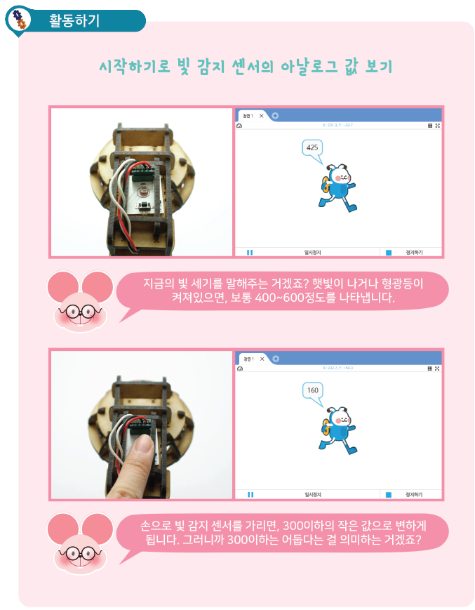
빛 감지 센서(조도센서) 확인하기

Slide 27
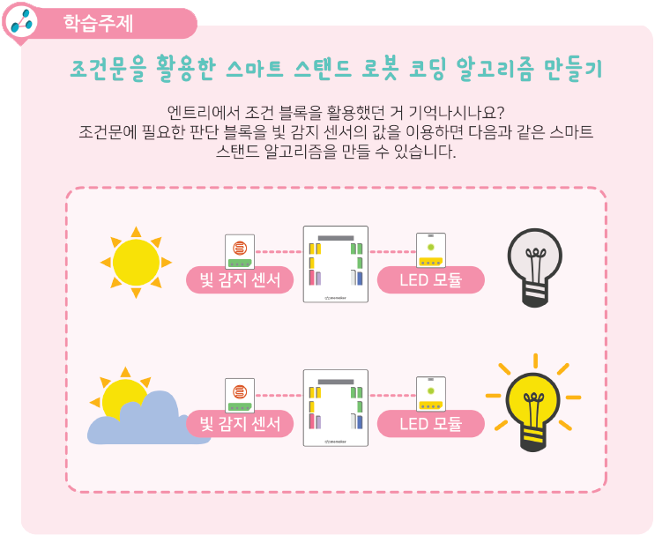
스마트 스탠드 알고리즘

Slide 28
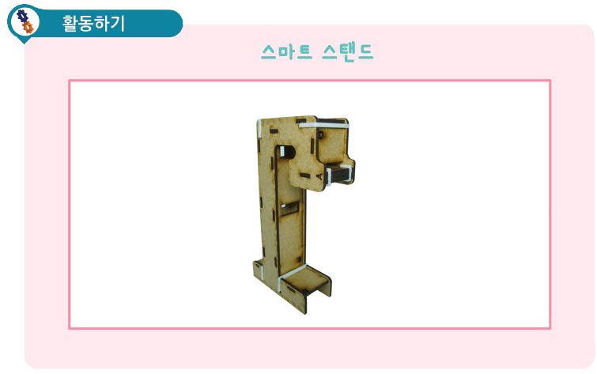
스마트 스탠드 조립하기
설명서를
참고해서
조립하세요.

Slide 29
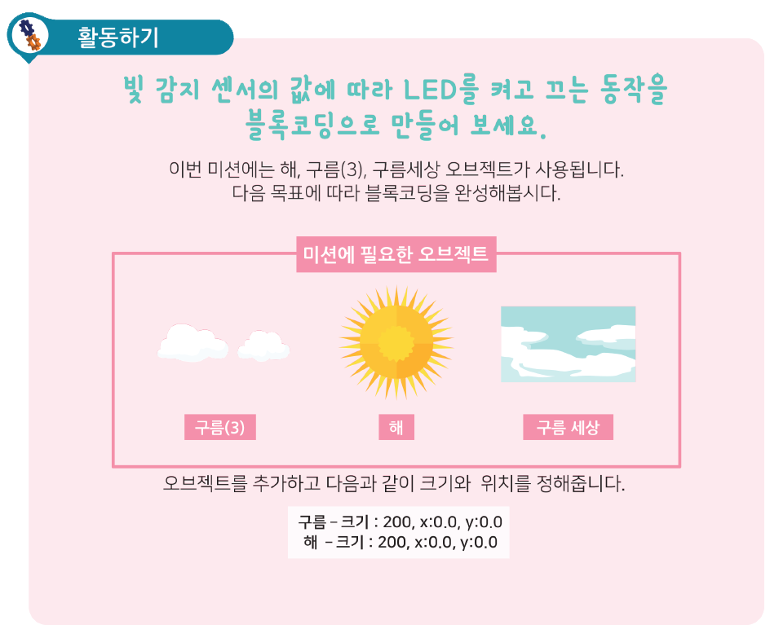
엔트리 오브젝트 등록하기

Slide 30
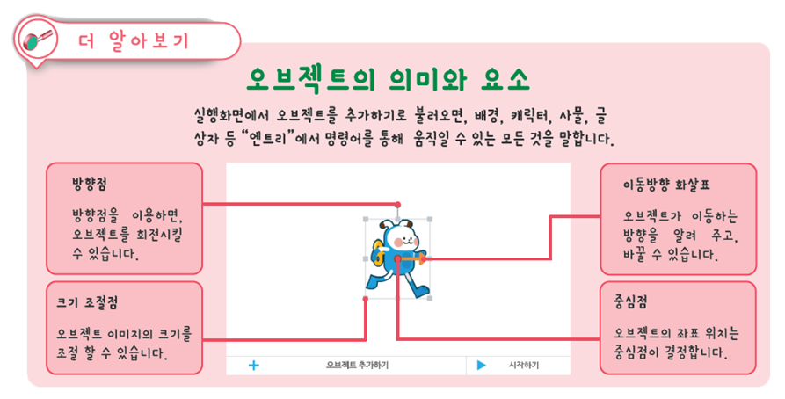
엔트리 오브젝트가 뭐죠?

Slide 31
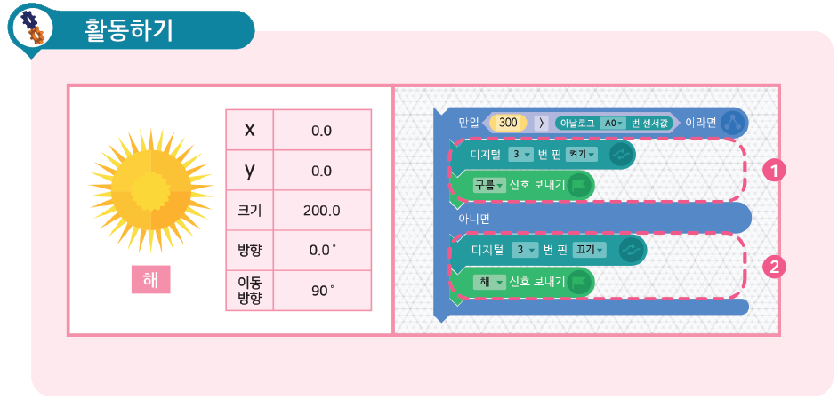
엔트리 오브젝트 코딩하기

Slide 32
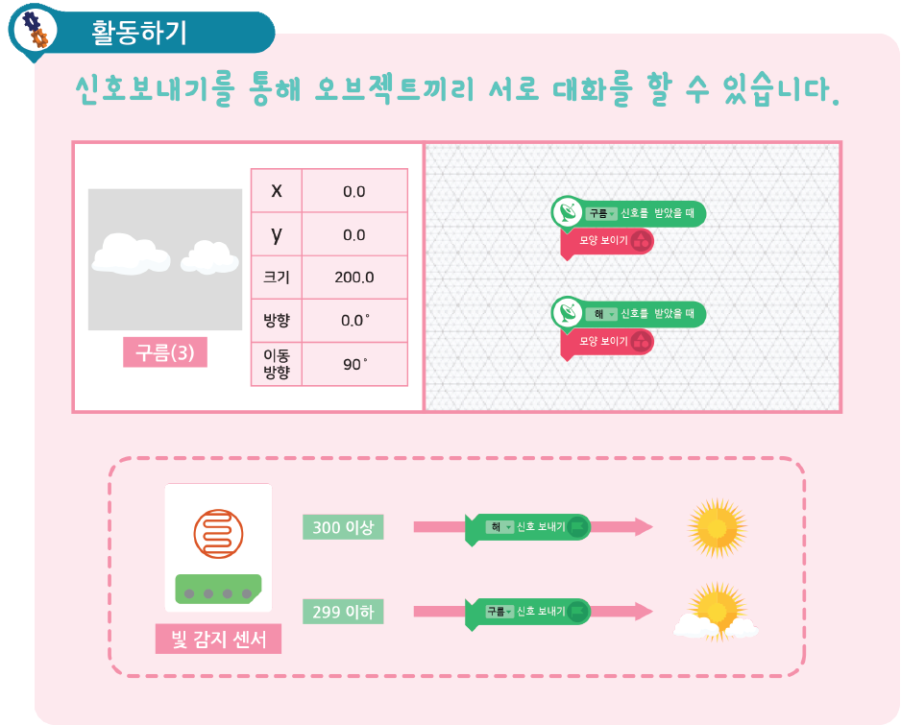
엔트리 오브젝트 코딩하기

Slide 33
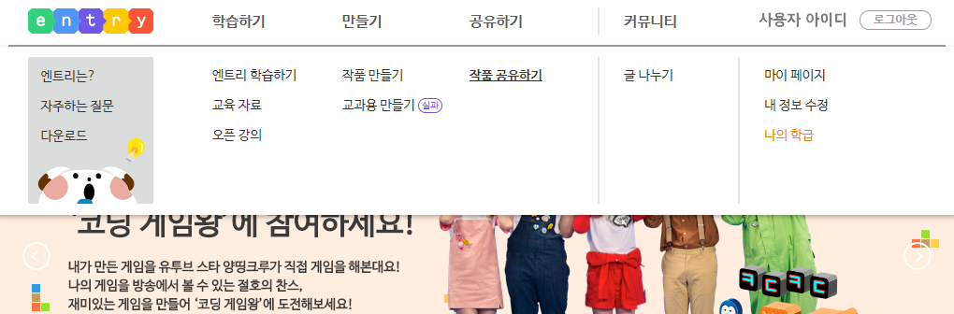
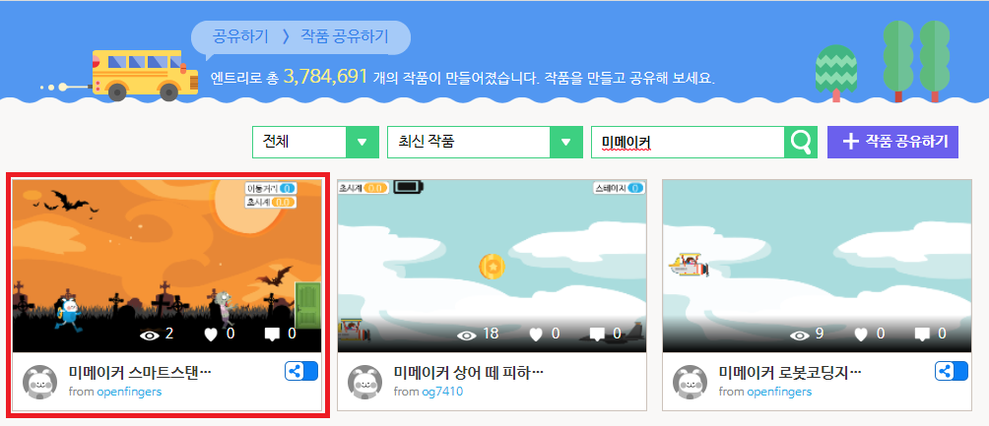
공유 작품 불러오기
작품 공유하기로 들어 갑니다..
‘미메이커’라고 입력하고
엔터키 입력

Slide 34

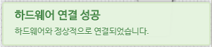
불러온 작품으로 실행
미메이커 코딩보드가 연결되었는지 확인하고, 시작하기를 클릭합니다.

Slide 35

정리하기
조립 키트는 모두 분해하여 봉투에 넣어 놓습니다.
코딩 보드의 부품은 제자리에 넣어 놓습니다.
두 가지를 모두 끝내면 제자리에서 오른손을 들고 선생님을 기다립니다.

